Slide 1
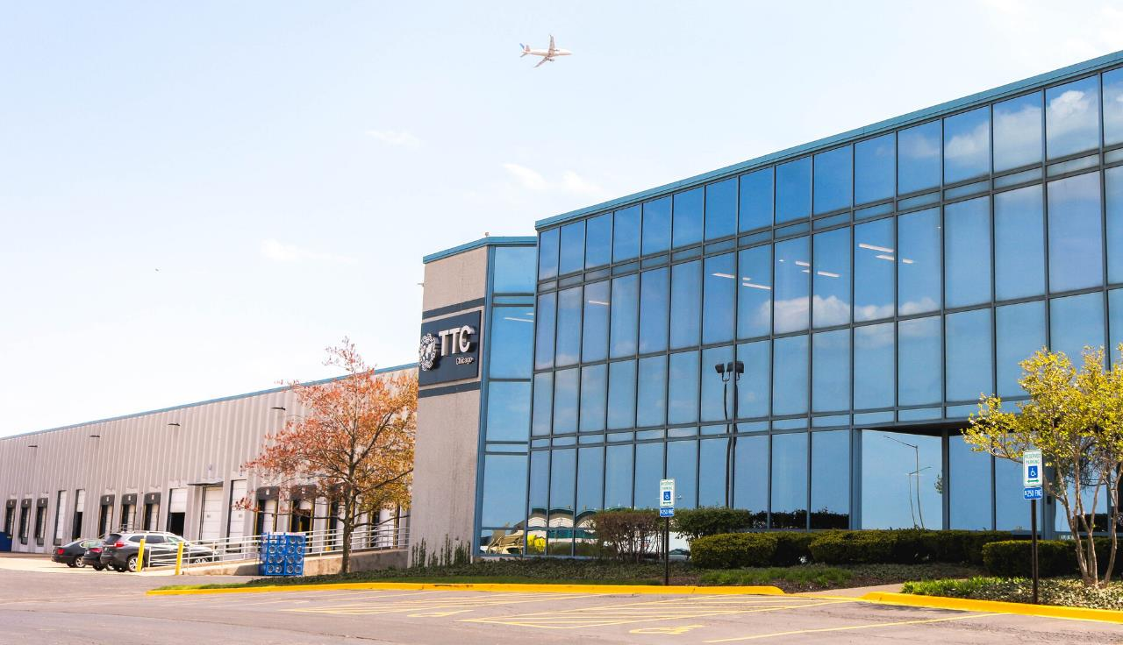



TOBB TİCARET MERKEZLERİ A.Ş.
İhracatınızın Anahtarı…
‘’Güvenilir, Dinamik, Sürdürülebilir’’
TOBB TRADE CENTER INC.

Slide 2

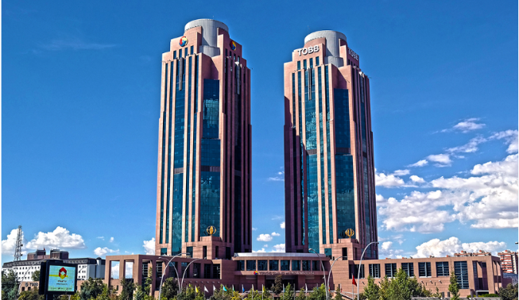


TOBB Ticaret Merkezleri A.Ş.
Türk ekonomisindeki yönlendirici gücünü iştirakleri kanalıyla da sürdüren Türkiye Odalar ve Borsalar Birliği’nce, ihracatçı firmalarımızın uluslararası pazarlarda desteklenmesi amacıyla kurulmuştur.
TOBB Ticaret Merkezleri A.Ş.

Slide 3
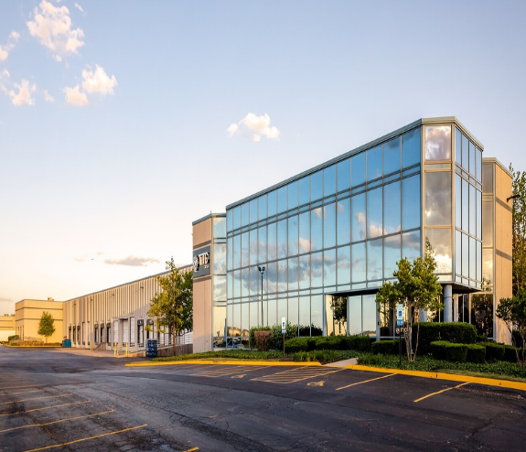
TOBB Trade Center Inc.
TTM A.Ş. tarafından pilot proje olarak, Türk marka ve sektör bilincinin ABD’de gelişmesi ve sürdürülebilir ihracata katkı sağlaması amacı ile kurulmuştur.
ABD’ye ihracat hedefleyen ülkemiz firmalarına ticari çözüm ortağı olarak faaliyet gerçekleştirmektedir.
Türk firmalarının ihtiyacına göre;
Pazara giriş raporları,
Potansiyel müşteri eşleştirmeleri,
Pazara giriş ve pazarlama eğitimleri,
Satış stratejisi oluşturma,
Fiyat analizi,
Depolama,
Kapıdan kapıya lojistik
hizmetleri sağlamaktadır.
TOBB Ticaret Merkezleri A.Ş.

Slide 4
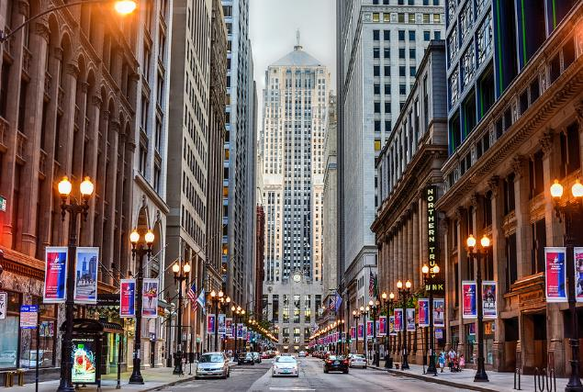
Neden Chicago?
Chicago’nun bulunduğu Illinois eyaleti, ülkede imalat sanayinin merkezi konumundadır.
Dünyanın üçüncü en yoğun hava kargo taşımacılığının yapıldığı O’Hare Havalimanı Chicago’da bulunmaktadır.
Stratejik konumundan dolayı birçok şirketin genel merkezine ev sahipliği yapan Chicago, dünyanın 5. en büyük metropol GSYİH’sine sahiptir.
2023 yılı verilerine göre hazırlanan Fortune listesinde 37 firmaya ait yönetim merkezi ve 300'den fazla Fortune firmasının depo / dağıtım merkezi Chicago’da bulunmaktır.
TOBB Ticaret Merkezleri A.Ş.

Slide 5
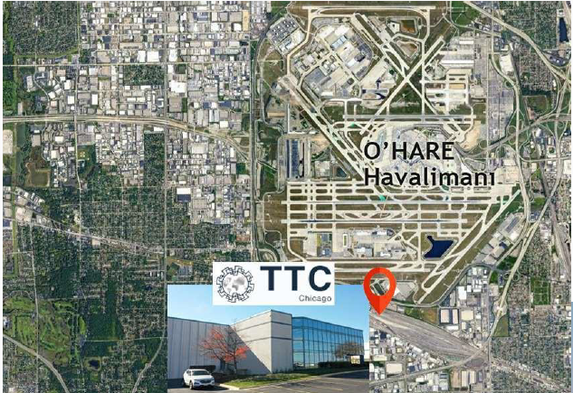
Neden TOBB Trade Center?
ABD'de ticaret tecrübesine sahip, ABD’de yerleşik deneyimli Türk yönetim ekibi,
Ticaret Bakanlığı destekleri sayesinde rayicin altında hizmet bedelleri,
Operasyonel hizmetlerde ölçek ekonomisinin kullanılması,
Stratejik konum,
Lojistik ve depolama çözümleri,
Türk ihracat ekosistemi
TOBB Ticaret Merkezleri A.Ş.

Slide 6
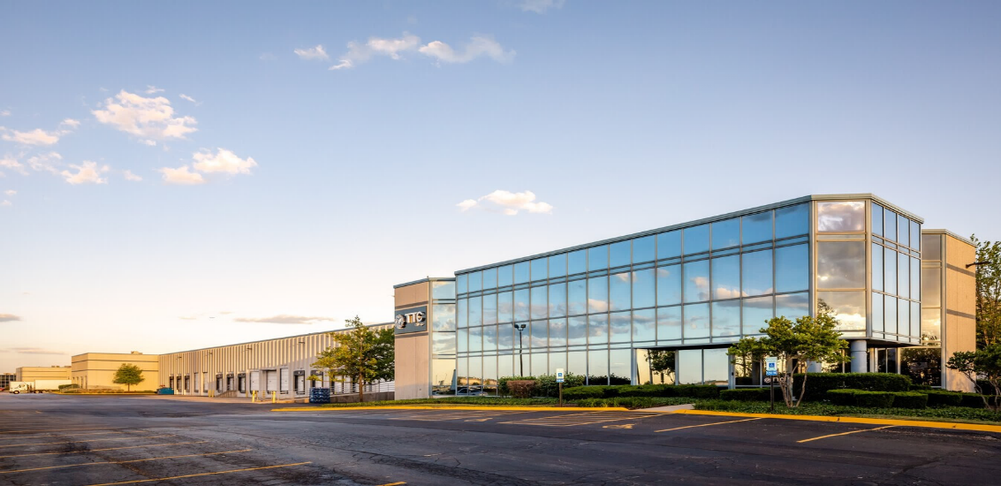
TOBB Trade Center Yerleşkesi ve Olanakları
10,300_{m}2 Toplam Alan
8,800_{m}2 Depo ve Showroom Alanı
1,500_{m}2 Ofis Alanı
TOBB Ticaret Merkezleri A.Ş.

Slide 7
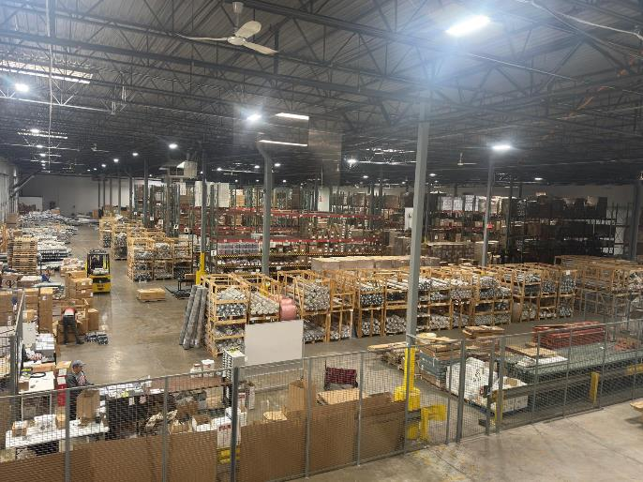
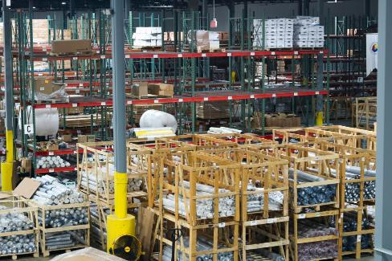
TOBB Trade Center Yerleşkesi ve Olanakları
TOBB Ticaret Merkezleri A.Ş.
TOBB Ticaret Merkezleri A.Ş.
21 YÜKLEME RAMPASI
3 TIR RAMPASI
2 UÇAK KARGO RAMPASI

Slide 8
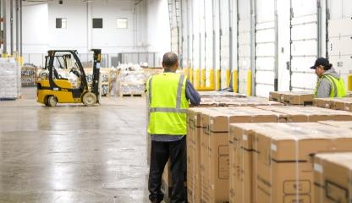
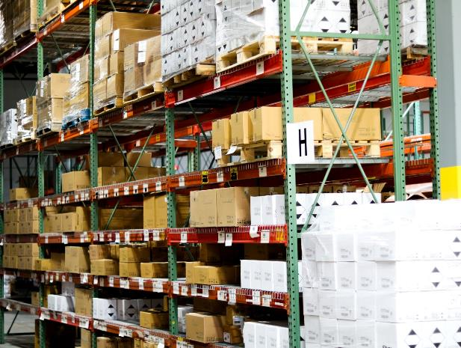
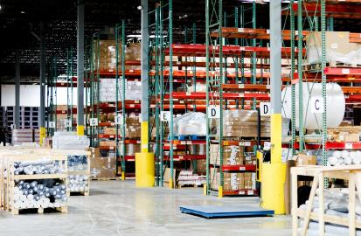
TOBB Trade Center Yerleşkesi ve Olanakları
8,800 _{m}2 Toplam Kapalı Alan
TOBB Ticaret Merkezleri A.Ş.
TOBB Ticaret Merkezleri A.Ş.
TOBB Ticaret Merkezleri A.Ş.

Slide 9
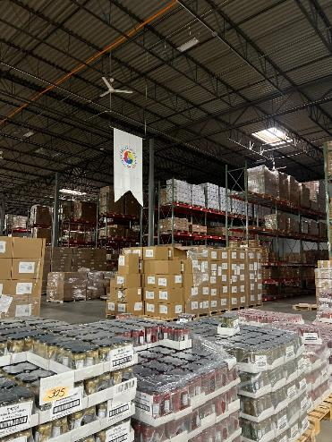
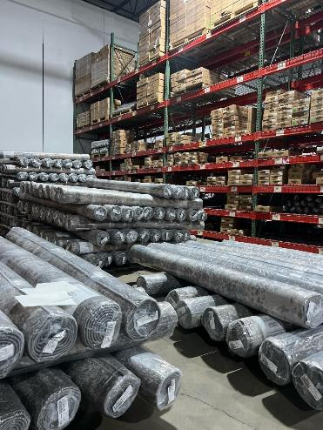
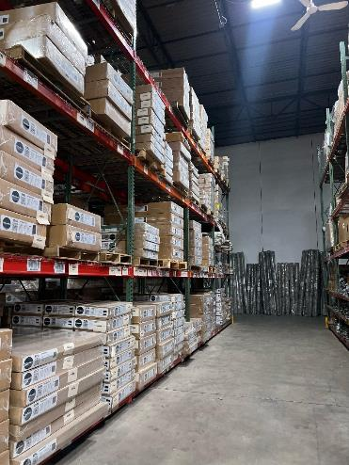
TOBB Trade Center Yerleşkesi ve Olanakları
TOBB Ticaret Merkezleri A.Ş.
TOBB Ticaret Merkezleri A.Ş.
TOBB Ticaret Merkezleri A.Ş.

Slide 10
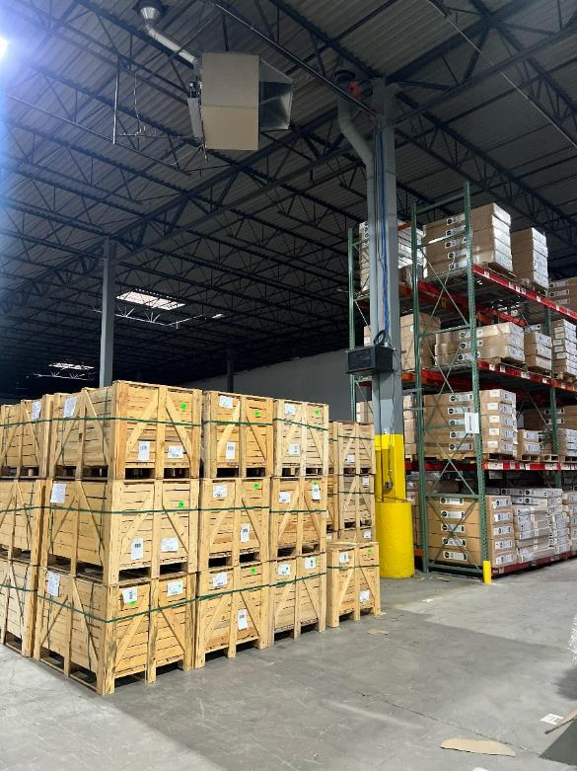
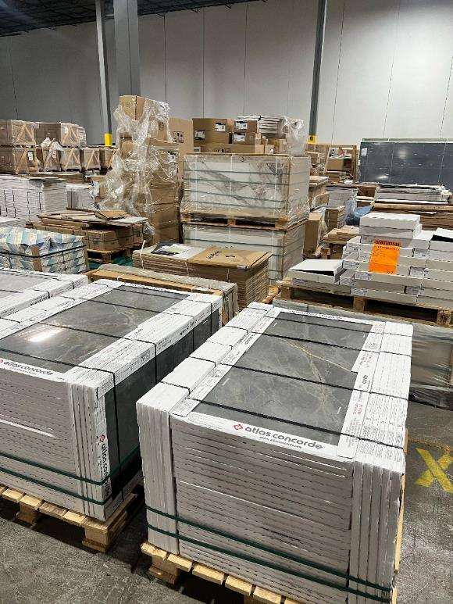
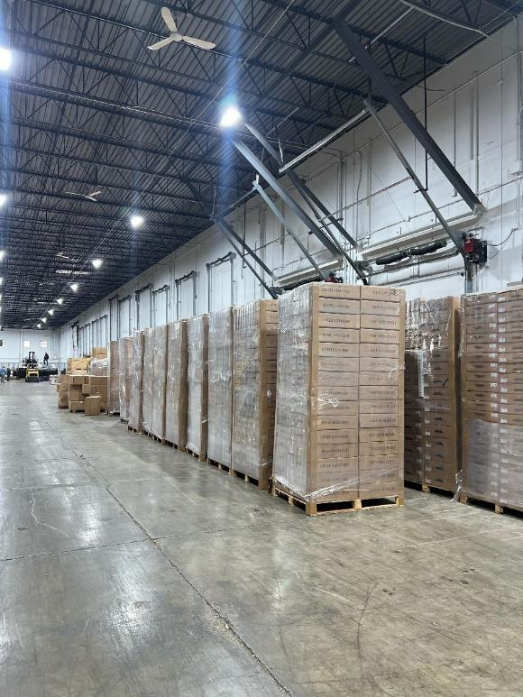
TOBB Trade Center Yerleşkesi ve Olanakları
TOBB Ticaret Merkezleri A.Ş.
TOBB Ticaret Merkezleri A.Ş.
TOBB Ticaret Merkezleri A.Ş.

Slide 11
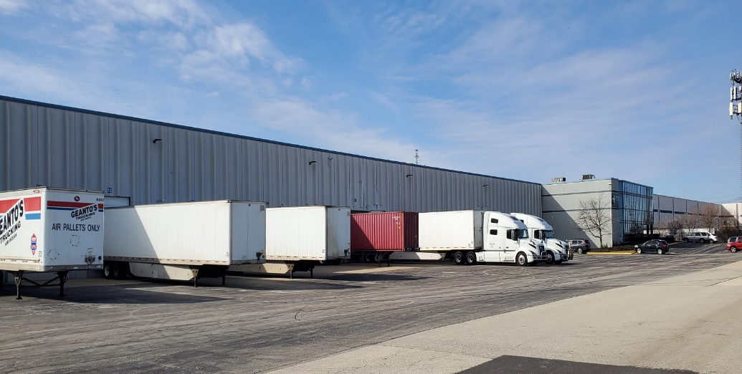
TOBB Trade Center Yerleşkesi ve Olanakları
TOBB Ticaret Merkezleri A.Ş.
TOBB Ticaret Merkezleri A.Ş.
TOBB Ticaret Merkezleri A.Ş.

Slide 12
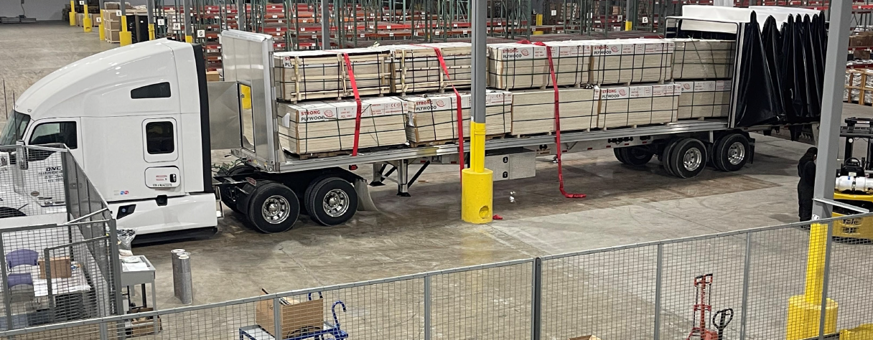
TOBB Trade Center Yerleşkesi ve Olanakları
TOBB Ticaret Merkezleri A.Ş.
TOBB Ticaret Merkezleri A.Ş.
TOBB Ticaret Merkezleri A.Ş.

Slide 13
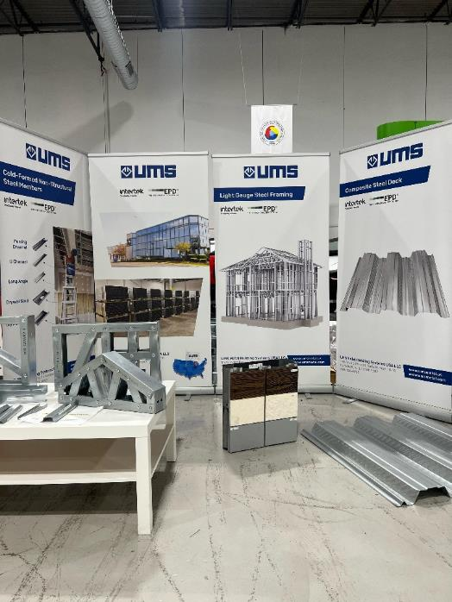
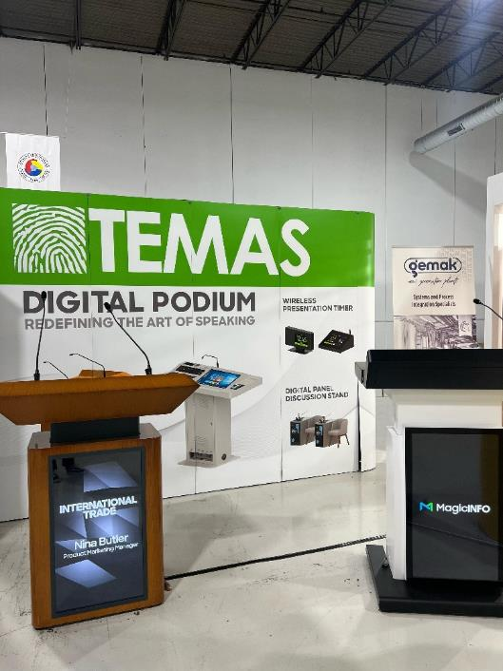
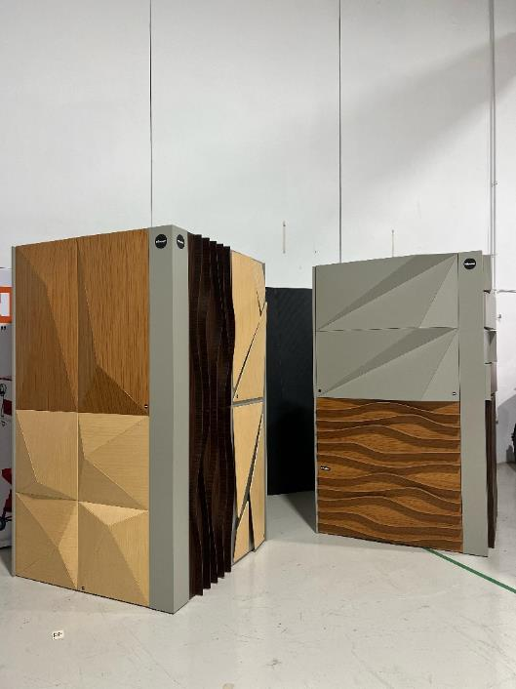
TOBB Trade Center Yerleşkesi ve Olanakları
5-10_{m}2 Büyüklüğünde Bireysel Sergi Alanları
TOBB Ticaret Merkezleri A.Ş.
TOBB Ticaret Merkezleri A.Ş.

Slide 14
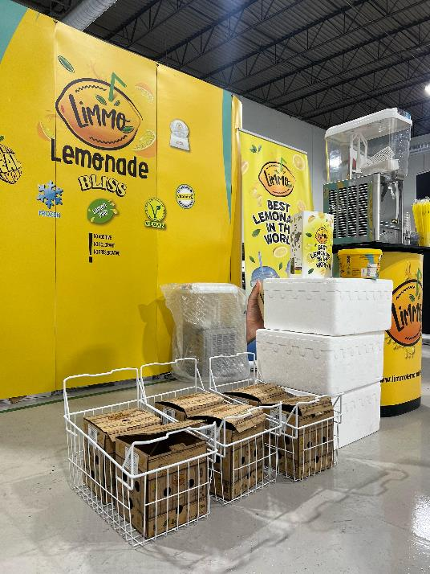
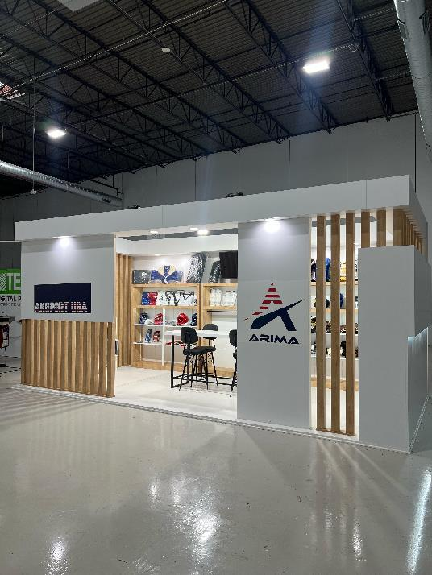
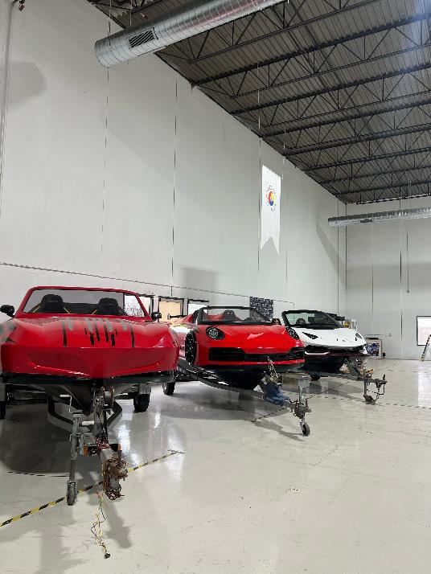
TOBB Trade Center Yerleşkesi ve Olanakları
Sürekli Fuar, Sergi ve Etkinlik Alanı
TOBB Ticaret Merkezleri A.Ş.
TOBB Ticaret Merkezleri A.Ş.

Slide 15
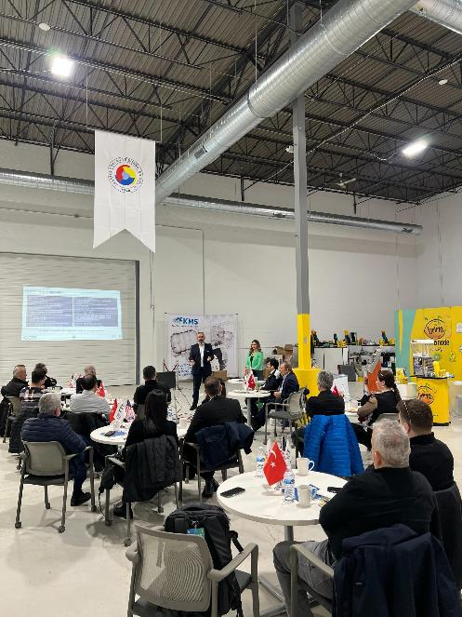
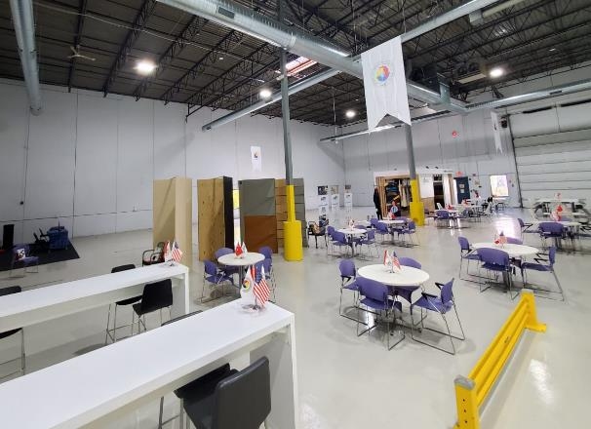
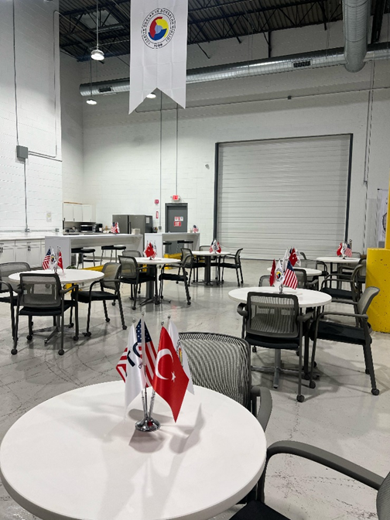
TOBB Trade Center Yerleşkesi ve Olanakları
Etkinlik, Toplantı ve Eğitim Alanları
TOBB Ticaret Merkezleri A.Ş.
TOBB Ticaret Merkezleri A.Ş.

Slide 16
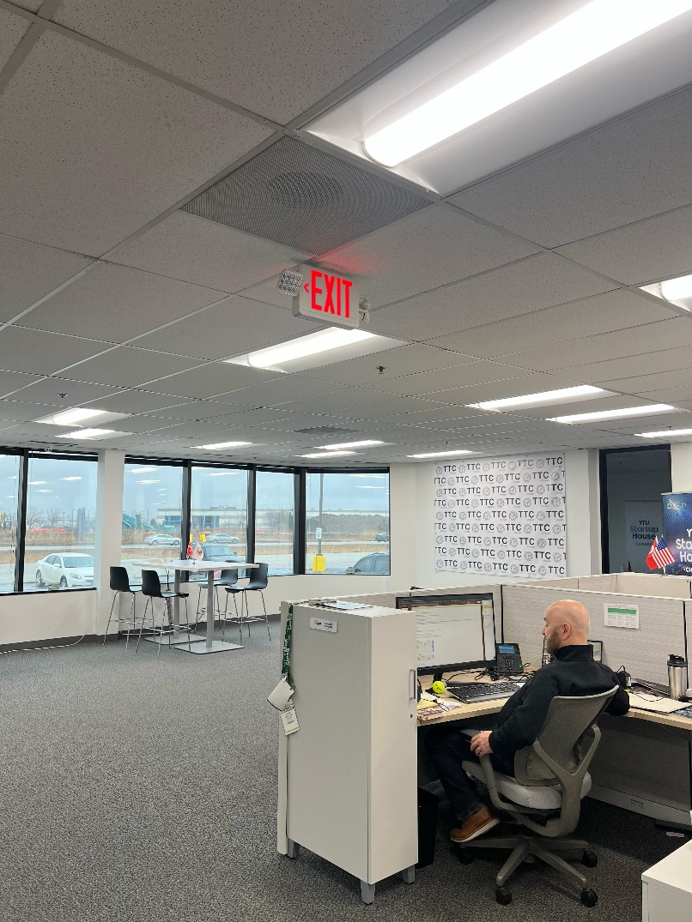
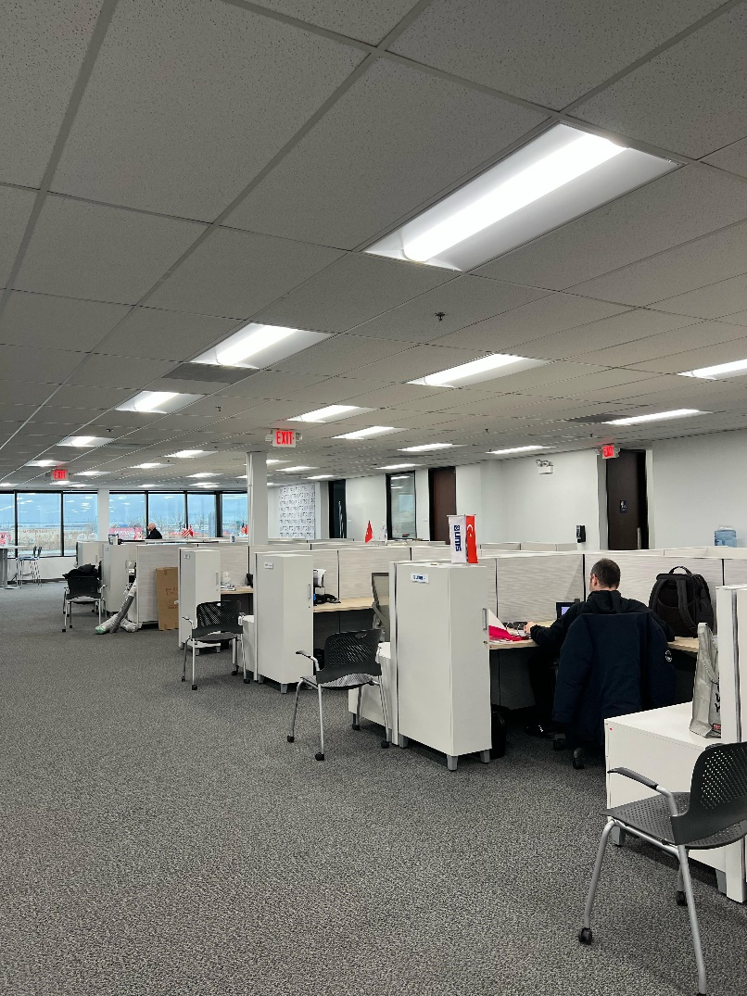
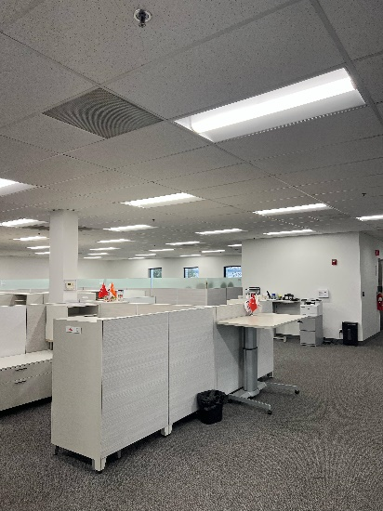
TOBB Trade Center Yerleşkesi ve Olanakları
Sanal, Paylaşımlı ve Sabit Ofis Fırsatları
TOBB Ticaret Merkezleri A.Ş.
TOBB Ticaret Merkezleri A.Ş.

Slide 17
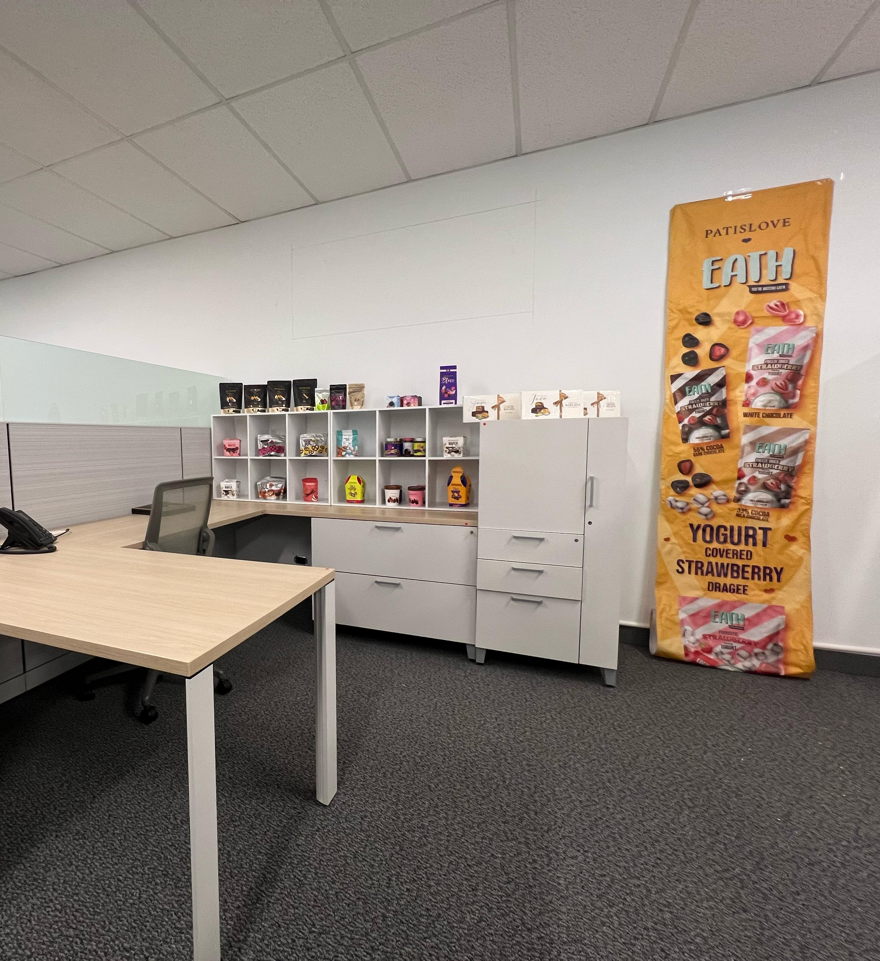
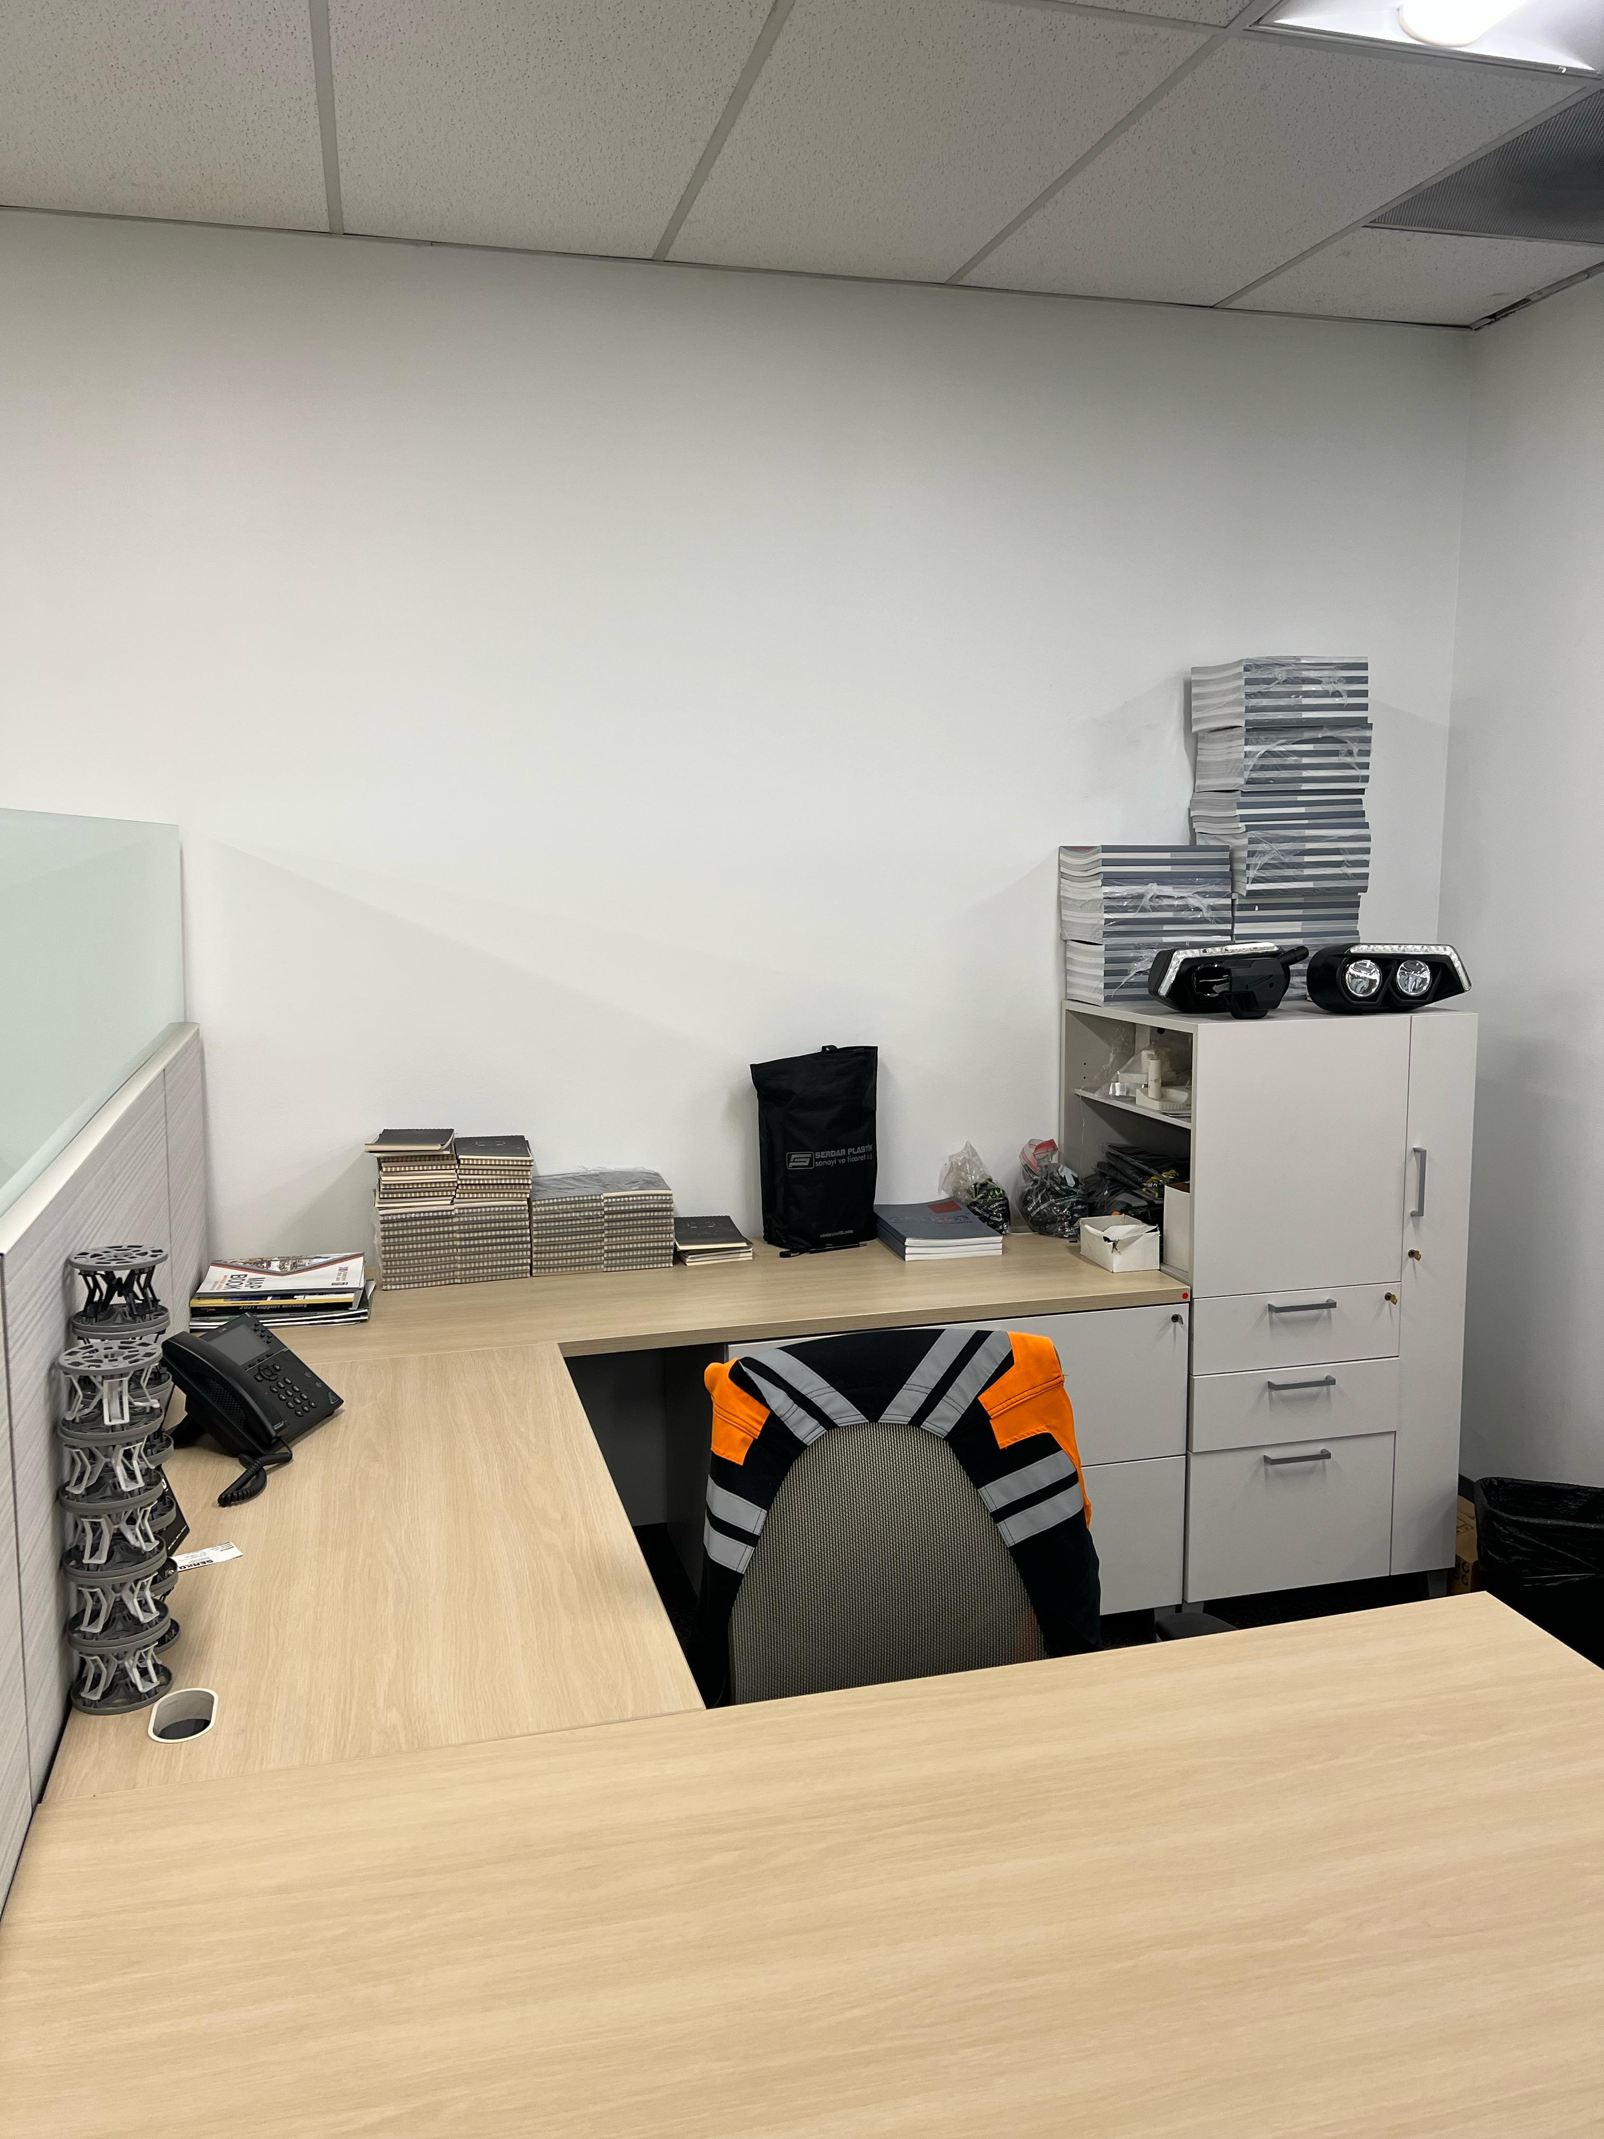
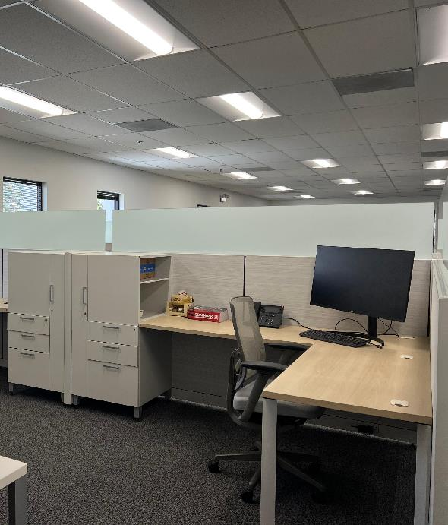
TOBB Trade Center Yerleşkesi ve Olanakları
Sanal, Paylaşımlı ve Sabit Ofis Fırsatları
TOBB Ticaret Merkezleri A.Ş.
TOBB Ticaret Merkezleri A.Ş.

Slide 18
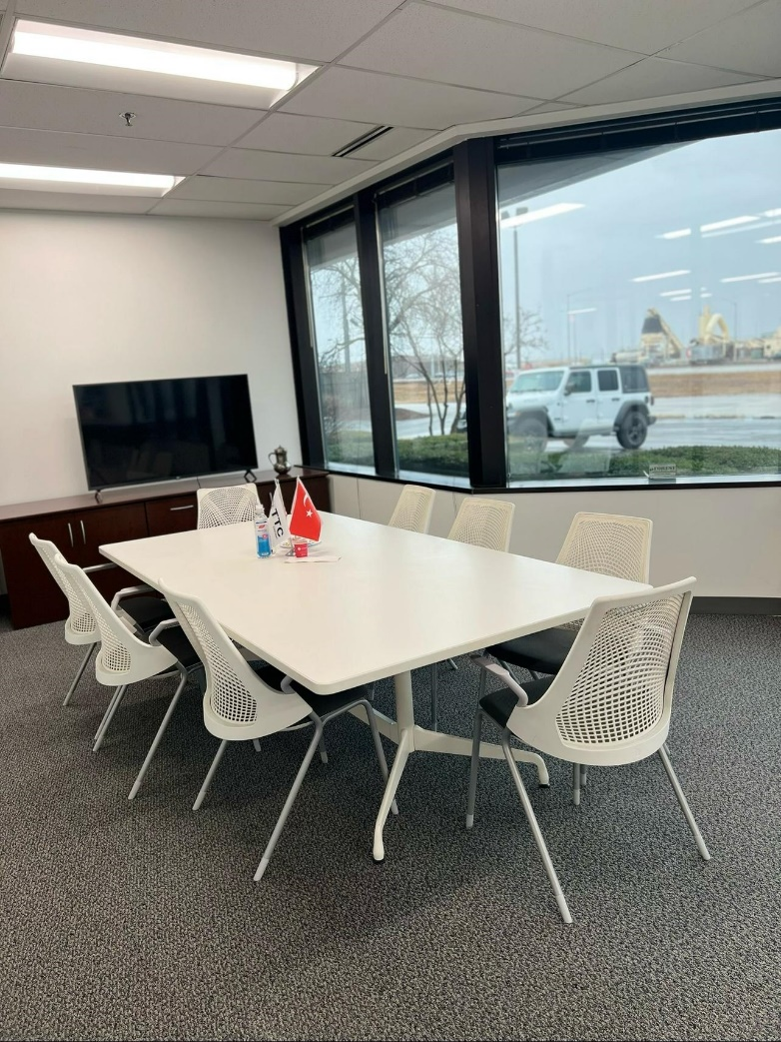
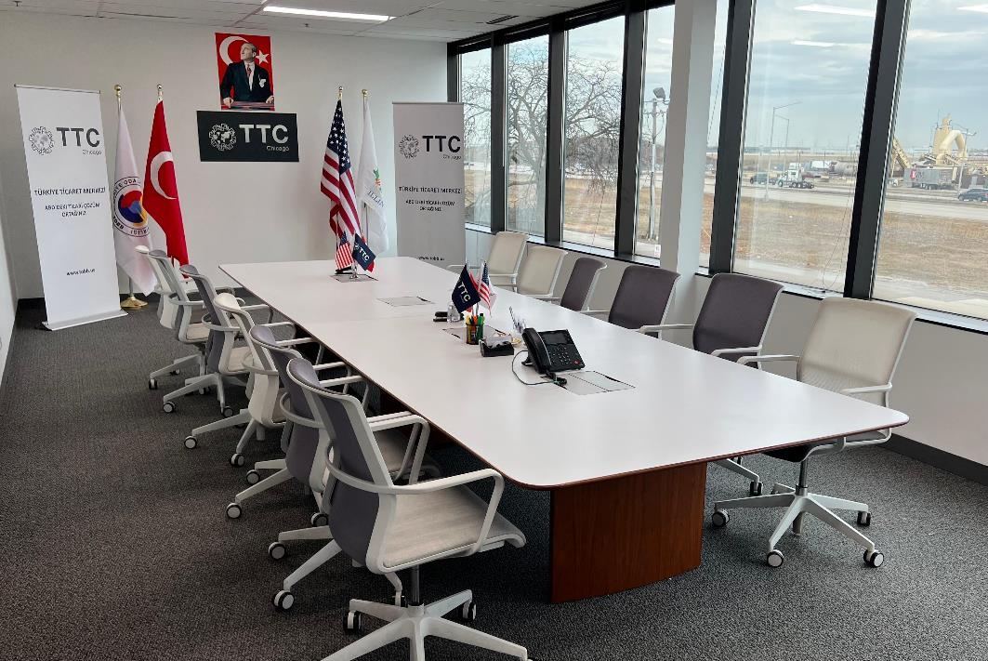
TOBB Trade Center Yerleşkesi ve Olanakları
Toplantı Odaları
TOBB Ticaret Merkezleri A.Ş.
TOBB Ticaret Merkezleri A.Ş.

Slide 19
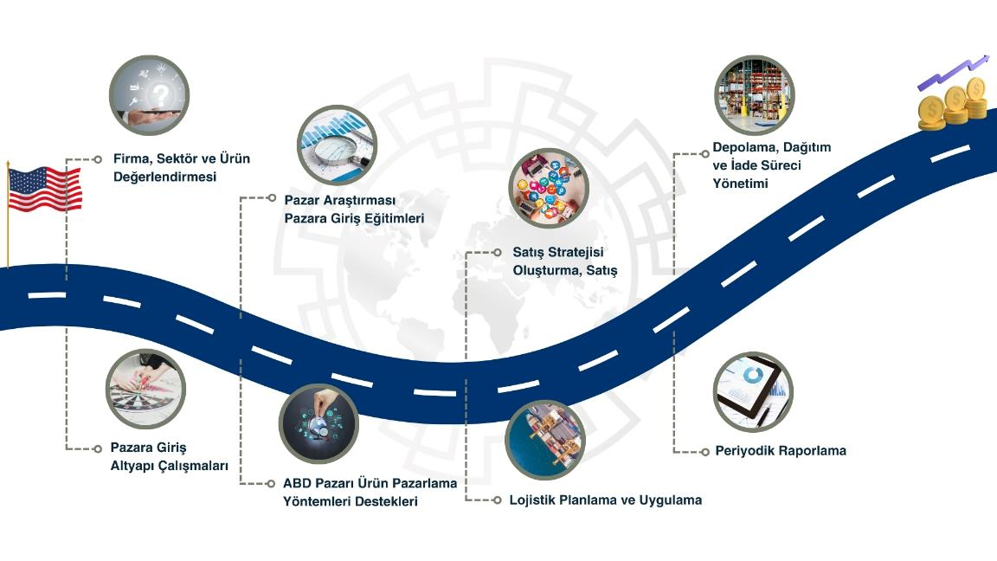
İhracat Yol Haritası
TOBB Ticaret Merkezleri A.Ş.
TOBB Ticaret Merkezleri A.Ş.
119

Slide 20


Üyelik Paket ve Hizmet Seçenekleri
E-ticaret Paketi
Standart Paket
Ofis adresi,
Posta takibi,
Şirket kurulum hakkında bilgilendirme, ve şirket kurulumu sürecinin başlatılması,
Hukuki ve muhasebe danışmanlık firmaları desteği
Hesap açılımı için üyelik faturası temini,
Depo yönetim sistemi desteği,
Amazon, Walmart, Etsy vb. sitelere entegrasyon hizmeti,
Ürünleriniz için 2 aya kadar 4 paletlik depo alanı
Ofis adresi,
Posta takibi,
Şirket kurulum hakkında bilgilendirme, ve şirket kurulumu sürecinin başlatılması,
Hukuki ve muhasebe danışmanlık firmaları desteği
Ofis alanı mobilyalı, sabit ofis
Ürünleriniz için 2 aya kadar 4 paletlik depo alanı,
Telefon ,faks ve internet bağlantısı
Ücretsiz showroom’dan 5 m2’lik alan
TOBB Ticaret Merkezleri A.Ş.

Slide 21









Katma Değerli Hizmetler
KDH
Katma Değerli Hizmetlerimiz, firmalarımızın ihtiyaçları doğrultusunda geliştirdiğimiz özel hizmetlerdir.
Maliyetler, talep edilen servis/ servislerin niteliğine göre belirlenmektedir.​
KDH fiyatlandırmaları, üye firmalara özel %30’a kadar varan indirimler.
B2B & B2C odaklı satış için danışmalık desteği.
Direkt satış kanalları desteği.
Aylık müşteri ziyaretleri.
TOBB Ticaret Merkezleri A.Ş.
TOBB Ticaret Merkezleri A.Ş.
Pazar araştırması.
Şirket kurulumu.
Distribütör yoluyla satış danışmalık.
Satın almacı firma tespit ve ABD’li firma istihbarat desteği.
Marka ve internet
sitesi oluşturma
desteği
Personel ilanı, ön mülakat,ve İK sözleşme oluşturma.

Slide 22
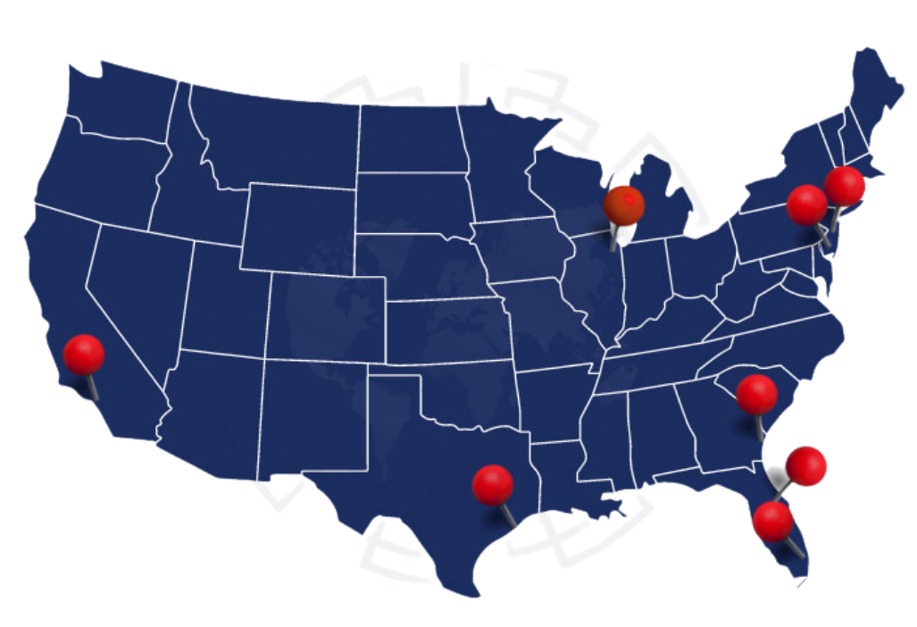
ABD Genelinde Depolama Hizmetlerimiz
ABD iç nakliye (LTL/FTL/Express kargo işlemleri)
Depolama işlemleri
Yükleme/ boşaltma
Elleçleme
E-ticaret fullfillment
3PL anlaşma yönetimi
Amazon, Walmart, Etsy vb. E-ticaret Pazaryerleri ile Entegre Depo Yönetim Sistemi
Envanter yönetimi ve talep planlaması
Konsolidasyon/ dekonsolidasyon
Soğuk depolama
Sipariş ve envanter yönetimi süreçlerinizin takibini, depo yönetim sistemimizden sizlere tanımlı kullanıcı adı ve şifre ile gerçekleştirebilirsiniz.
TOBB Ticaret Merkezleri A.Ş.
TOBB Ticaret Merkezleri A.Ş.

Slide 23
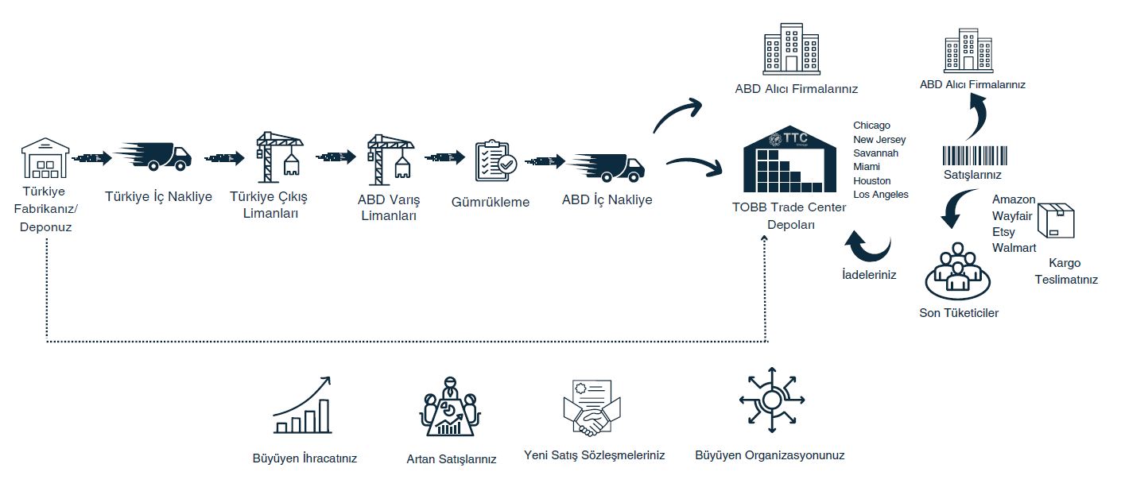
Lojistik ve Depolama Hizmetleri
TOBB Ticaret Merkezleri A.Ş.

Slide 24




Bizimle İletişime Geçmek İçin:
TOBB Ticaret Merkezleri A.Ş.
TOBB İkiz Kuleler Dumlupınar Bulvarı No:252 C Blok Kat: 21 (Eskişehir Yolu 9. Km.) 06530 /ANKARA
infottm@ttm.org.tr
+90 530 257 61 84
www.ttm.org.tr/basvur
TOBB Trade Center Inc.
11417 IL 19, Franklin Park, IL 60131 U.S.A
info@tobb.us
+1 (630) 686-6750
www.tobb.us

Slide 25
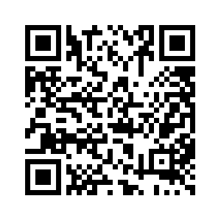
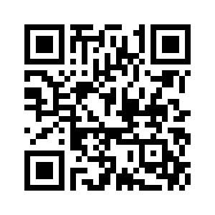
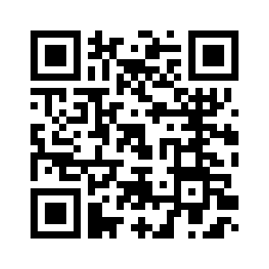



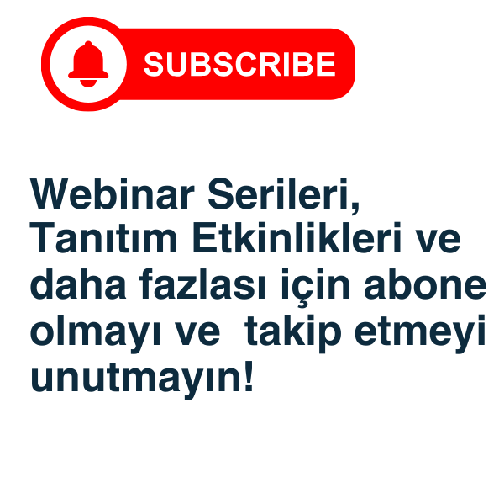
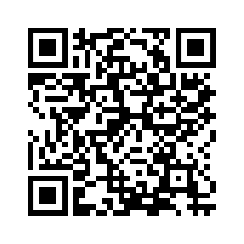
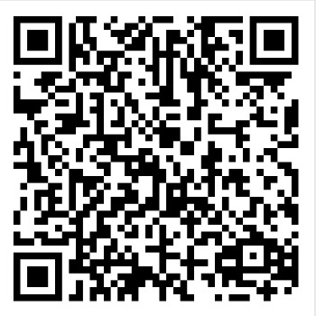
Sosyal Medyada Biz:
TOBB Ticaret Merkezleri A.Ş.
@tobbtradecenter_chicago
TOBB Trade Center Inc.
TOPLANTI TALEBİ OLUŞTUR

